Slide 1
ВВЕДЕНИЕ ОБНОВЛЁННЫХ ФГОС НОО И ФГОС ООО
Анодченко Надежда Анатольевна,
методист МКОУДПО
«Отрадненский методический центр»
17.02.2022 г.

Slide 2
ЦЕЛИ РОССИЙСКОГО ОБРАЗОВАНИЯ
Указ Президента РФ Путина В.В. от 07.05.2018 г. № 204
«О национальных целях и стратегических задачах развития РФ на период до 2024 г.»
– обеспечение глобальной конкурентоспособности российского образования, вхождение Российской Федерации в число 10 ведущих стран мира по качеству общего образования;
– воспитание гармонично развитой и социально ответственной личности на основе духовно – нравственных ценностей народов Российской Федерации, исторических и национально – культурных традиций.

Slide 3
ОБНОВЛЁННЫЕ ФЕДЕРАЛЬНЫЕ ГОСУДАРСТВЕННЫЕ ОБРАЗОВАТЕЛЬНЫЕ СТАНДАРТЫ
ФГОС НОО | Федеральный государственный образовательный стандарт начального общего образования, утверждённый приказом МП РФ от 31.05.2021 г. № 286
ФГОС ООО | Федеральный государственный образовательный стандарт основного общего образования, утверждённый приказом МП РФ от 31.05.2021 г. № 287

Slide 4
ОБНОВЛЁННЫЕ ФГОС НОО И ФГОС ООО С УЧЁТОМ ГОСУДАРСТВЕННОЙ ПОЛИТИКИ В СФЕРЕ ОБРАЗОВАНИЯ
(ФЕДЕРАЛЬНЫЙ ЗАКОН ОТ 29.12.2012 № 273 – ФЗ «ОБ ОБРАЗОВАНИИ В РОССИЙСКОЙ ФЕДЕРАЦИИ» (с изменениями и дополнениями, вступает в силу с 13.07.2021 г., с изменениями и дополнениями, вступает в силу с 01.09.2021 г.))
УРОВНИ ОБРАЗОВАНИЯ | ОБНОВЛЁННЫЕ ОБРАЗОВАТЕЛЬНЫЕ ПРОГРАММЫ
НОО | ООП НОО (обязательный переход с 01.09.2022 г. – 1-е классы – приём; 2-4 классы с 01.09.2022 г. - перевод
ООО | ООП ООО (обязательный переход с 01.09.2022 г. – 5-е классы)
СОО | ООП СОО

Slide 5
ОБНОВЛЁННЫЕ ФГОС НОО И ФГОС ООО С УЧЁТОМ ГОСУДАРСТВЕННОЙ ПОЛИТИКИ В СФЕРЕ ОБРАЗОВАНИЯ
УРОВНИ ОБРАЗОВАНИЯ | ОБРАЗОВАТЕЛЬНЫЕ ПРОГРАММЫ | РАБОЧИЕ ПРОГРАММЫ ПО УЧЕБНЫМ ПРЕДМЕТАМ, УЧЕБНЫМ КУРСАМ, УЧЕБНЫМ МОДУЛЯМ
НОО | ООП НОО (для 1 – 4 классов) по обновлённым ФГОС НОО | Рабочие программы (для 1 - 4 классов) по обновлённым ФГОС
ООО | 1. ООП ООО (для 6 – 9 классов) по действующим ФГОС. 2. ООП ООО (для 5 классов) по обновлённым ФГОС ООО. | Рабочие программы (для 6 – 9 классов) по действующим ФГОС. Рабочие программы (для 5 классов) по обновлённым ФГОС.
СОО | ООП СОО (для 10 – 11 классов) по действующим ФГОС. | Рабочие программы по действующим ФГОС.

Slide 6
Обновлённые ФГОС – уклон на вариативность
Обновлённые ФГОС обеспечивают вариативность содержания образовательных программ, возможность формирования программ различного уровня сложности и направленности с учётом образовательных потребностей и способностей детей.
Закрепили три способа, как этого достичь:
сочетать учебные предметы, учебные курсы, учебные модули;
вводить углублённое изучение предмета;
разрабатывать ИУП (в том числе для ускоренного обучения, в пределах осваиваемой программы ООО, в том числе адаптированной, в порядке, установленном локальными нормативными актами Организации).

Slide 7
Обновлённые ФГОС – уточнили и расширили требования к результатам освоения ООП
Затронули все планируемые результаты – личностные, метапредметные и предметные.
Добавили результаты по каждому модулю ОРКСЭ.
На уровне ООО установили требования к предметным результатам изучения учебных предметов "Математика", "Информатика", "Физика", "Химия", "Биология" на базовом и углублённом уровнях.
Усиливают акценты на изучение явлений и процессов современной России и мира в целом, современного состояния науки.

Slide 8
Обновлённые ФГОС – образовательные технологии
При реализации программы ООО, в том числе адаптированной, Организация вправе применять:
различные образовательные технологии, в том числе электронное обучение, дистанционные образовательные технологии;
модульный принцип представления содержания указанной программы и построения учебных планов, использования соответствующих образовательных технологий.

Slide 9
Обновлённые ФГОС – деление обучающихся на группы
Организация образовательной деятельности по программе ООО, в том числе адаптированной, может быть основана на делении обучающихся на группы и различное построение учебного процесса в выделенных группах с учётом их успеваемости, образовательных потребностей и интересов, психического и физического здоровья, пола, общественных и профессиональных целей, в том числе обеспечивающей углублённое изучение отдельных предметных областей, учебных предметов (профильное обучение) (дифференциация обучения).

Slide 10
Промежуточная аттестация
в рамках урочной деятельности;
в рамках внеурочной деятельности;
оценки проектной деятельности обучающихся

Slide 11
Обновлённые ФГОС – повышение эффективности усвоения знаний и учебных действий
формирование компетенций в предметных областях, учебно-исследовательской и проектной деятельности;
формирование навыка участия в различных формах организации учебно-исследовательской и проектной деятельности, в том числе творческих конкурсах, олимпиадах, научных обществах, научно-практических конференциях, олимпиадах;
формирование и развитие компетенций обучающихся в области использования ИКТ на уровне общего пользования;
формирование знаний и навыков в области финансовой грамотности и устойчивого развития общества.

Slide 12
Требования к кабинетам
Кабинеты по предметным областям "Русский язык и литература", "Родной язык и родная литература", "Иностранные языки", "Общественно-научные предметы", "Искусство", "Технология", "Физическая культура и основы безопасности жизнедеятельности" должны быть оснащены комплектами наглядных пособий, карт, учебных макетов, специального оборудования, обеспечивающих развитие компетенций в соответствии с программой основного общего образования.
Кабинеты естественно-научного цикла, в том числе кабинеты физики, химии, биологии, должны быть оборудованы комплектами специального лабораторного оборудования, обеспечивающего проведение лабораторных работ и опытно-экспериментальной деятельности в соответствии с программой основного общего образования.
Допускается создание специально оборудованных кабинетов, интегрирующих средства обучения и воспитания по нескольким учебным предметам.

Slide 13
ОСНОВНАЯ ОБРАЗОВАТЕЛЬНАЯ ПРОГРАММА (ООП)
(ФЗ «Об образовании в РФ» от 29.12. 2012 г. № 273 – ФЗ
(с изменениями и дополнениями)
Статья 12. Образовательные программы
п. 1. Образовательные программы определяют содержание образования.
п. 5. Образовательные программы самостоятельно разрабатываются и утверждаются организацией, осуществляющей образовательную деятельность.
п. 7. Организации, осуществляющие образовательную деятельность по имеющим государственную аккредитацию образовательным программам разрабатывают образовательные программы в соответствии с федеральными государственными образовательными стандартами и с учётом соответствующих примерных основных образовательных программ.
п. 7.2. При разработке основной общеобразовательной программы организация, осуществляющая образовательную деятельность, вправе предусмотреть применение при реализации соответствующей образовательной программы примерного учебного плана и (или) примерного календарного учебного графика, и (или) примерных рабочих программ учебных предметов, курсов, дисциплин (модулей), включённых в соответствующую примерную основную общеобразовательную программу. В этом случае такая учебно-методическая документация не разрабатывается.
(часть 7.2 введена Федеральным законом от 02.07.2021 г. № 322 – ФЗ)

Slide 14
ОСНОВНАЯ ОБРАЗОВАТЕЛЬНАЯ ПРОГРАММА (ООП)
(ФЗ «Об образовании в РФ» от 29.12. 2012 г. № 273 – ФЗ
(с изменениями и дополнениями)
Статья 12. Образовательные программы
п. 9. Примерные основные общеобразовательные программы разрабатываются с учётом их уровня и направленности на основе федеральных государственных образовательных стандартов, если иное не установлено настоящим Федеральным законом.
(в ред. Федерального закона от 26.05.2021 г. № 144 – ФЗ)
п. 9.1. Примерные основные общеобразовательные программы, … включают в себя примерную рабочую программу воспитания и примерный календарный план воспитательной работы.
(часть 9.1 введена Федеральным законом от 31.07.2020 г. № 304 – ФЗ; в ред. Федерального закона от 26.05.2021 г. № 144 – ФЗ)
п. 10. Примерные основные образовательные программы включаются по результатам экспертизы в реестр примерных основных образовательных программ, являющийся государственной информационной системой. Информация, содержащаяся в реестре примерных основных образовательных программ, является общедоступной (https://fgosreestr.ru).

Slide 15
Требования к структуре программы основного общего образования
ФГОС НОО | ФГОС ООО
Структура программы начального общего образования включает обязательную часть и часть, формируемую участниками образовательных отношений за счёт включения в учебные планы учебных предметов, учебных курсов (в том числе внеурочной деятельности), учебных модулей по выбору родителей (законных представителей) несовершеннолетних обучающихся из перечня, предлагаемого Организацией. | Структура программы основного общего образования, в том числе адаптированной, включает обязательную часть и часть, формируемую участниками образовательных отношений за счёт включения в учебные планы учебных предметов, учебных курсов (в том числе внеурочной деятельности), учебных модулей по выбору обучающихся, родителей (законных представителей) несовершеннолетних обучающихся из перечня, предлагаемого Организацией.
Объём обязательной части программы начального общего образования составляет 80%, а объём части, формируемой участниками образовательных отношений из перечня, предлагаемого Организацией, – 20% от общего объёма программы начального общего образования. | Объём обязательной части программы основного общего образования составляет 70%, а объём части, формируемой участниками образовательных отношений из перечня, предлагаемого Организацией, – 30% от общего объёма программы основного общего образования.
Формы организации образовательной деятельности, чередование урочной и внеурочной деятельности при реализации программы начального общего образования Организация определяет самостоятельно. | Формы организации образовательной деятельности, чередование урочной и внеурочной деятельности при реализации программы основного общего образования, в том числе адаптированной, Организация определяет самостоятельно.

Slide 16
СТРУКТУРА ООП
(ФГОС НОО, утверждённый приказом МП РФ от 31.05.2021 г. № 286;
ФГОС ООО, утверждённый приказом МП РФ от 31.05.2021 г. № 287)
Целевой раздел | Содержательный раздел | Организационный раздел
определяет общее назначение, цели, задачи и планируемые результаты реализации программы НОО, ООО, в том числе способы определения достижения этих целей и результатов | определяет общее содержание НОО, ООО и включает образовательные программы, ориентированные на достижение личностных, предметных и метапредметных результатов | должен определять общие рамки организации образовательной деятельности, организационные механизмы и условия реализации программы

Slide 17
СТРУКТУРА ООП
(ФГОС НОО, утверждённый приказом МП РФ от 31.05.2021 г. № 286;
ФГОС ООО, утверждённый приказом МП РФ от 31.05.2021 г. № 287)
ФГ6ОС НОО | ФГОС ООО
Целевой раздел ООП (определяет общее назначение, цели, задачи и планируемые результаты реализации программы основного общего образования, в том числе способы определения достижения этих целей и результатов)
пояснительная записка; планируемые результаты освоения обучающимися программы НОО; система оценки достижения планируемых результатов освоения программы НОО | пояснительная записка; планируемые результаты освоения обучающимися программы ООО; система оценки достижения планируемых результатов освоения программы ООО

Slide 18
СТРУКТУРА ООП
(ФГОС НОО, утверждённый приказом МП РФ от 31.05.2021 г. № 286;
ФГОС ООО, утверждённый приказом МП РФ от 31.05.2021 г. № 287)
ФГОС НОО | ФГОС ООО
Содержательный раздел ООП (определяет общее содержание ООО и включает образовательные программы, ориентированные на достижение личностных, предметных и метапредметных результатов)
рабочие программы учебных предметов, учебных курсов (в том числе внеурочной деятельности), учебных модулей; программа формирования универсальных учебных действий у обучающихся; рабочая программа воспитания | рабочие программы учебных предметов, учебных курсов (в том числе внеурочной деятельности), учебных модулей; программа формирования универсальных учебных действий у обучающихся; рабочая программа воспитания; программа коррекционной работы (разрабатывается при наличии в Организации обучающихся с ОВЗ)

Slide 19
ООП, РП, ПООП
Основная образовательная программа (ООП) в контексте ФЗ «Об образовании в РФ» (гл. 1, ст. 2, часть 9) (п. 9 в ред. ФЗ от 31.07.2020 г. № 304-ФЗ) | Рабочая программа | Примерная основная образовательная программа (ПООП) в контексте ФЗ «Об образовании в РФ» (гл. 1, ст. 2, часть 10) (п. 10 в ред. ФЗ от 31.07.2020 г. № 304 - ФЗ)
ООП – комплекс основных характеристик образования (объём, содержание, планируемые результаты) и организационно-педагогических условий, который представлен в виде учебного плана, календарного учебного графика, рабочих программ учебных предметов, курсов, дисциплин (модулей), иных компонентов, оценочных и методических материалов, а также в предусмотренных настоящим Федеральным законом случаях в виде рабочей программы воспитания, календарного плана воспитательной работы, форм аттестации. | Рабочая программа – обязательная часть основной образовательной программы каждого из уровней общего образования или курса. | ПООП – учебно – методическая документация (примерный учебный план, примерный календарный учебный график, примерные рабочие программы учебных предметов, курсов, дисциплин (модулей), иных компонентов, а также в предусмотренных настоящим Федеральным законом случаях примерная рабочая программа воспитания, примерный календарный план воспитательной работы), определяющая рекомендуемые объём и содержание образования определённого уровня и (или) определённой направленности, планируемые результаты освоения образовательной программы, примерные условия образовательной деятельности, включая примерные расчёты нормативных затрат оказания государственных услуг по реализации образовательной программы).

Slide 20
ДОГОВОРИМСЯ О ПОНЯТИЯХ
Оценка, оценивание – процедура установления соответствия наличных результатов планируемым или требуемым извне.
Отметка – формальное выражение результатов оценки.
Текущий поурочный контроль – контроль результатов урока.
Текущий тематический контроль – контроль результатов прохождения тематического раздела.
Промежуточная аттестация – контроль освоения обучающимися основной общеобразовательной программы (за исключением ОП дошкольного образования) за период равный одному учебному году.
Итоговая аттестация, оценивание – контроль результатов уровня общего образования.

Slide 21
ЧТО ПОНИМАЕМ ПОД
РАБОЧИМИ ПРОГРАММАМИ?
Рабочая программа – обязательная часть основной образовательной программы каждого из уровней общего образования или учебного курса. По ФГОС, в содержательном разделе ООП должны быть представлены рабочие программы (далее – РП):
по всем учебным предметам основной части учебного плана;
учебным курсам части учебного плана, формируемой участниками образовательных отношений;
учебным курсам внеурочной деятельности, включённым в план внеурочной деятельности.
РП – основа достижения обучающимися планируемых результатов освоения ООП: личностных, метапредметных, предметных.

Slide 22
ИСХОДНЫМИ ДОКУМЕНТАМИ ДЛЯ СОСТАВЛЕНИЯ РП УЧЕБНЫХ ПРЕДМЕТОВ, УЧЕБНЫХ КУРСОВ ЯВЛЯЮТСЯ:
Федеральный Закон «Об образовании в РФ» от 29.12. 2012 г. № 273 – ФЗ (с изменениями и дополнениями); Федеральный государственный образовательный стандарт; Образовательная программа ОО; Федеральный перечень учебников, утверждённых, рекомендованных к использованию в образовательном процессе в образовательных учреждениях, реализующих программы общего образования.
К МЕТОДИЧЕСКИМ РЕКОМЕНДАЦИЯМ ОТНОСЯТСЯ:
Примерные ООП, основанные на ФГОС; МП РФ, приказ от 11.12.2020 г. № 712 «О внесении некоторых изменений в ФГОС общего образования по вопросам воспитания обучающихся». Минобразования и науки РФ, письмо от 28.10.2015 г. № 08 – 1786 «О рабочих программах учебных предметов»; МОНиМП КК, письмо от 13.07.2021 г. № 47-01-13-14546/21 «О составлении рабочих программ учебных предметов и календарно-тематического планирования». МОНиМП КК, письмо от 10.08.2021 г. № 47-01-13-16923/4 О дополнительных разъяснениях к письму от 13 июля 2021 г. № 47-01-13-14546/21 «О составлении рабочих программ учебных предметов и календарно-тематического планирования».

Slide 23
РАЗРАБОТКА РП
Разработка РП – функциональная обязанность учителя, которая зафиксирована в Едином квалификационном справочнике, утверждённом приказом Минздравсоцразвития РФ от 26.08.2010 г. № 761н.
РП разрабатывается не от содержания, а от планируемых результатов (личностных, метапредметных, предметных). Содержание важно, но не является средством достижения результатов.
Регламент разработки и утверждения РП регулирует локальный нормативный акт – Положение о рабочей программе.
Важно!
ФГОС не регламентирует процессуальный аспект образования.
Что это означает?
ФГОС не даёт ответов на вопросы:
Как и в какой тематической последовательности будет происходить усвоение предмета?
Каковы должны быть содержание и объём программы?
Какие способы, приёмы и методы обучения использовать?
Какова должна быть степень интеграции, обобщённости, преемственности в образовательных программах, особенно в инновационных учебных заведениях? и др.
Кто и как отвечает на эти вопросы?
Ответы на эти вопросы – компетенция образовательной организации и самого педагога.

Slide 24
СТРУКТУРА РП ПО ФГОС
Разделы | Комментарий
Планируемые результаты освоения учебного предмета, курса. | Личностные; Метапредметные (межпредметные понятия и УУД); Предметные.
Содержание учебного предмета, курса. | Содержание РП – основа для: действий с предметным содержанием (предметные образовательные результаты в ФГОС занимают 3 место); универсальных учебных действий (группа метапредметных результатов занимает 2 место в ФГОС): ценностей отношений, установок (1).
Тематическое планирование с учётом Программы воспитания и указанием количества часов, отводимых на освоение каждой темы. | Наименование тематического раздела, часы на его освоение, с указанием количества академических часов, отводимых на освоение каждой темы учебного предмета, учебного курса (в том числе внеурочной деятельности), учебного модуля, включая часы на текущий тематический контроль.
РП: структура последовательная, а программа должна быть «матричной», когда результат и содержание не «перед» тематическим планированием, а внутри него. Тренд воспитания в РП. Рабочие программы учебных курсов внеурочной деятельности также должны содержать указание на форму проведения занятий.

Slide 25
В РАБОЧИХ ПРОГРАММАХ ДОЛЖНЫ ОТРАЖАТЬСЯ:
Рабочая программа воспитания;
Оценочные процедуры (КИМы) в приложении к рабочей программе;
Задания по функциональной грамотности.

Slide 26
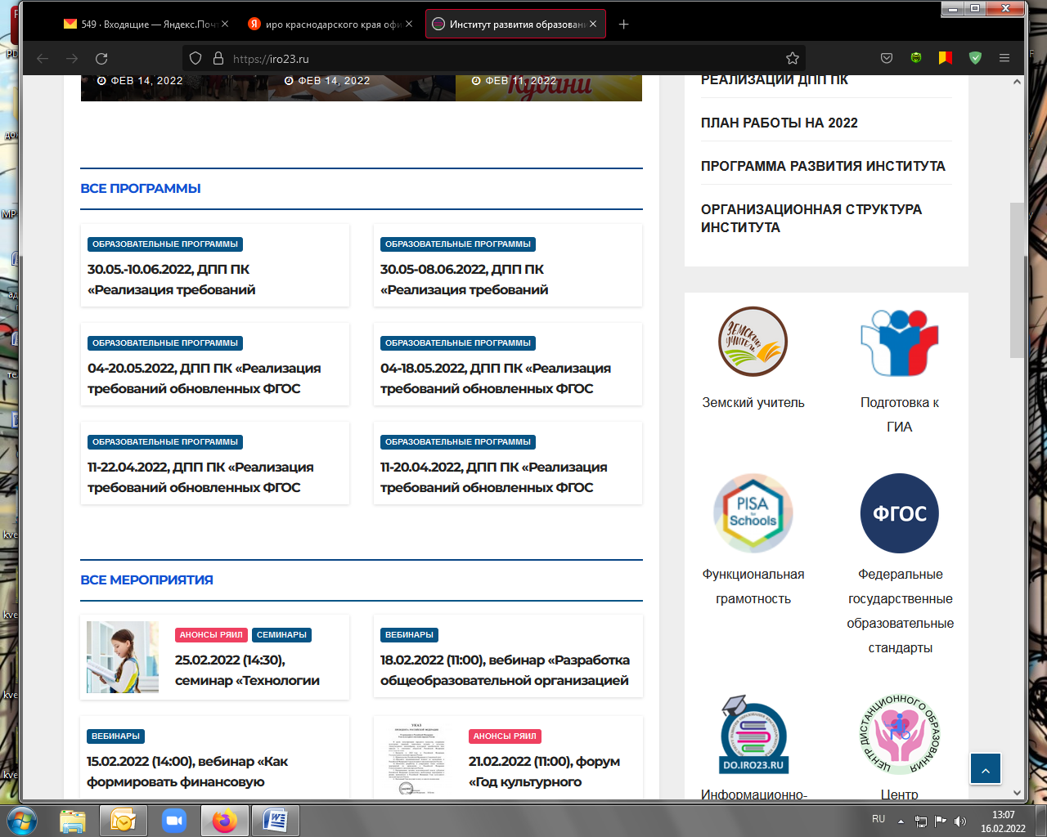
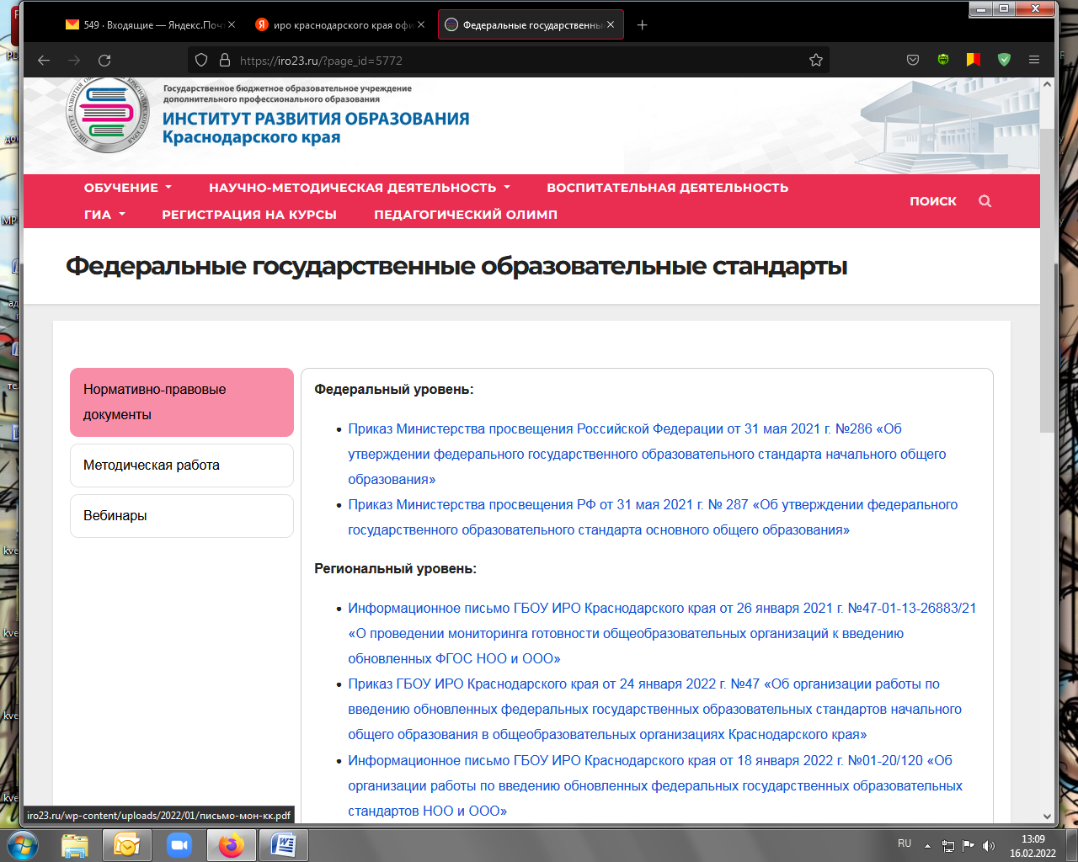
Сайт ГБОУ ИРО Краснодарского края https://iro23.ru/

Slide 27
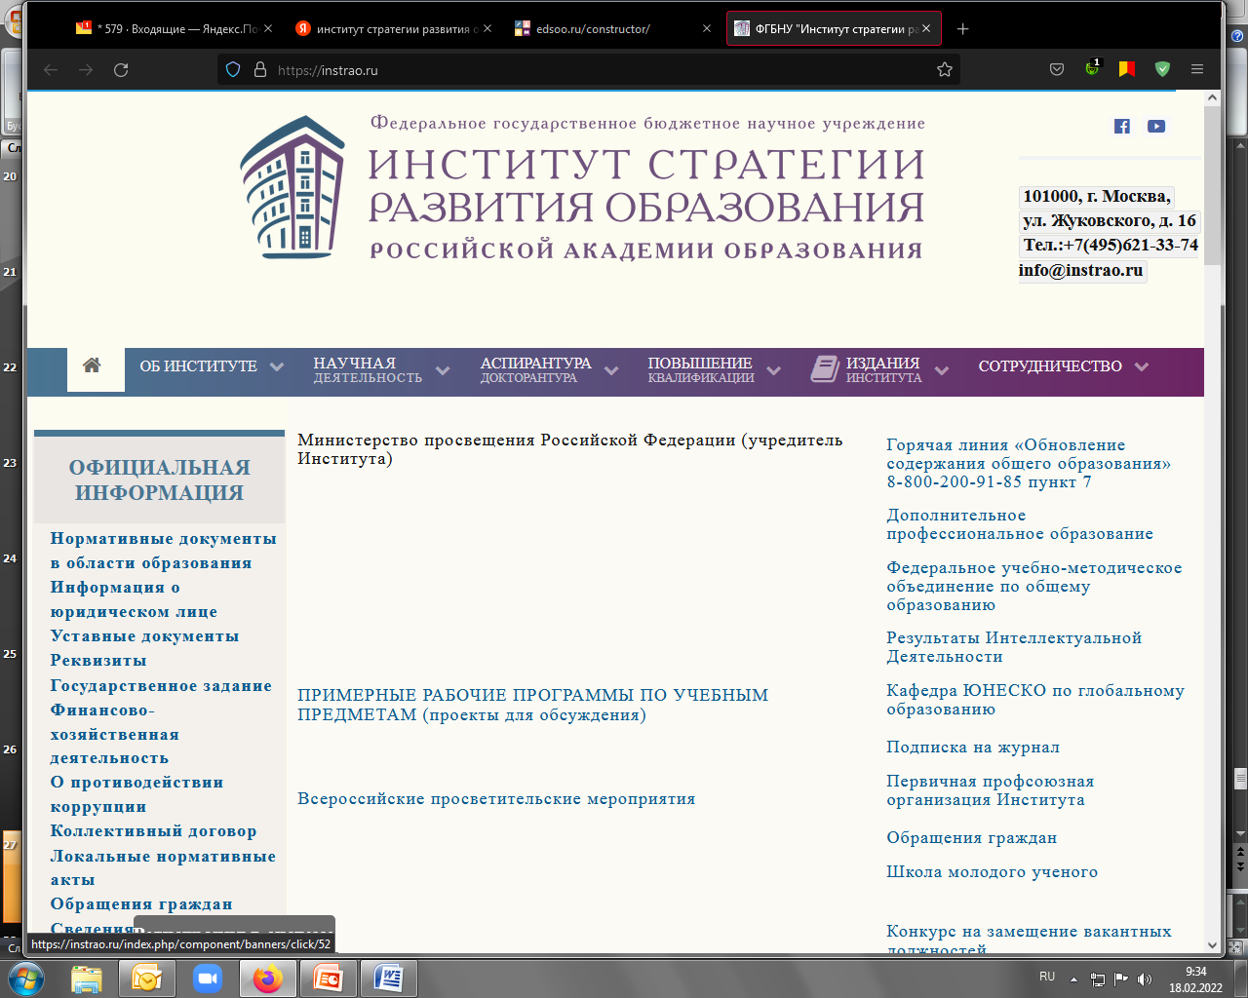
Сайт Институт стратегии развития образованияhttps://instrao.ru/

Slide 28

Сайт института

Slide 29
СПАСИБО ЗА ВНИМАНИЕ!

